Slide 1
Слайд-шоу №6 Спорядження під час мандрівки

Slide 2
Власний наплічник

Slide 3
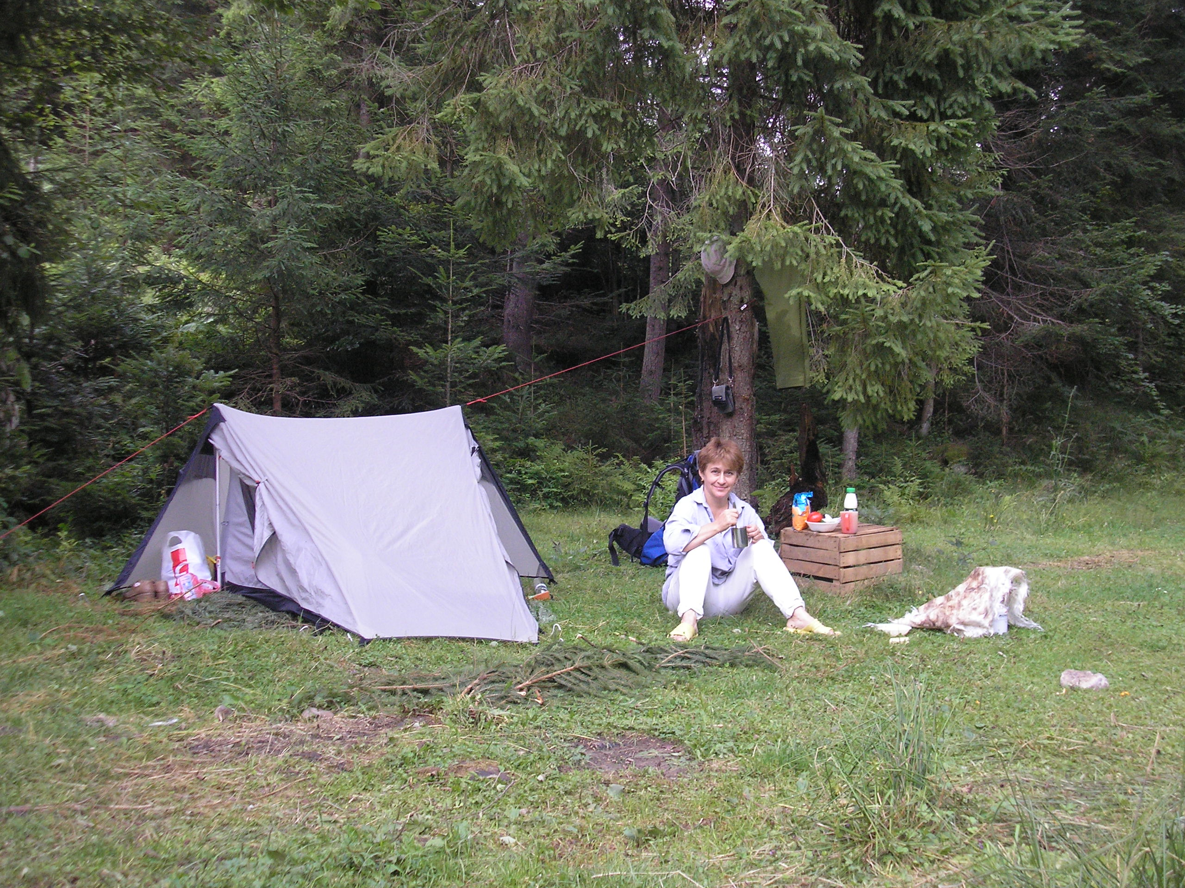

Slide 4
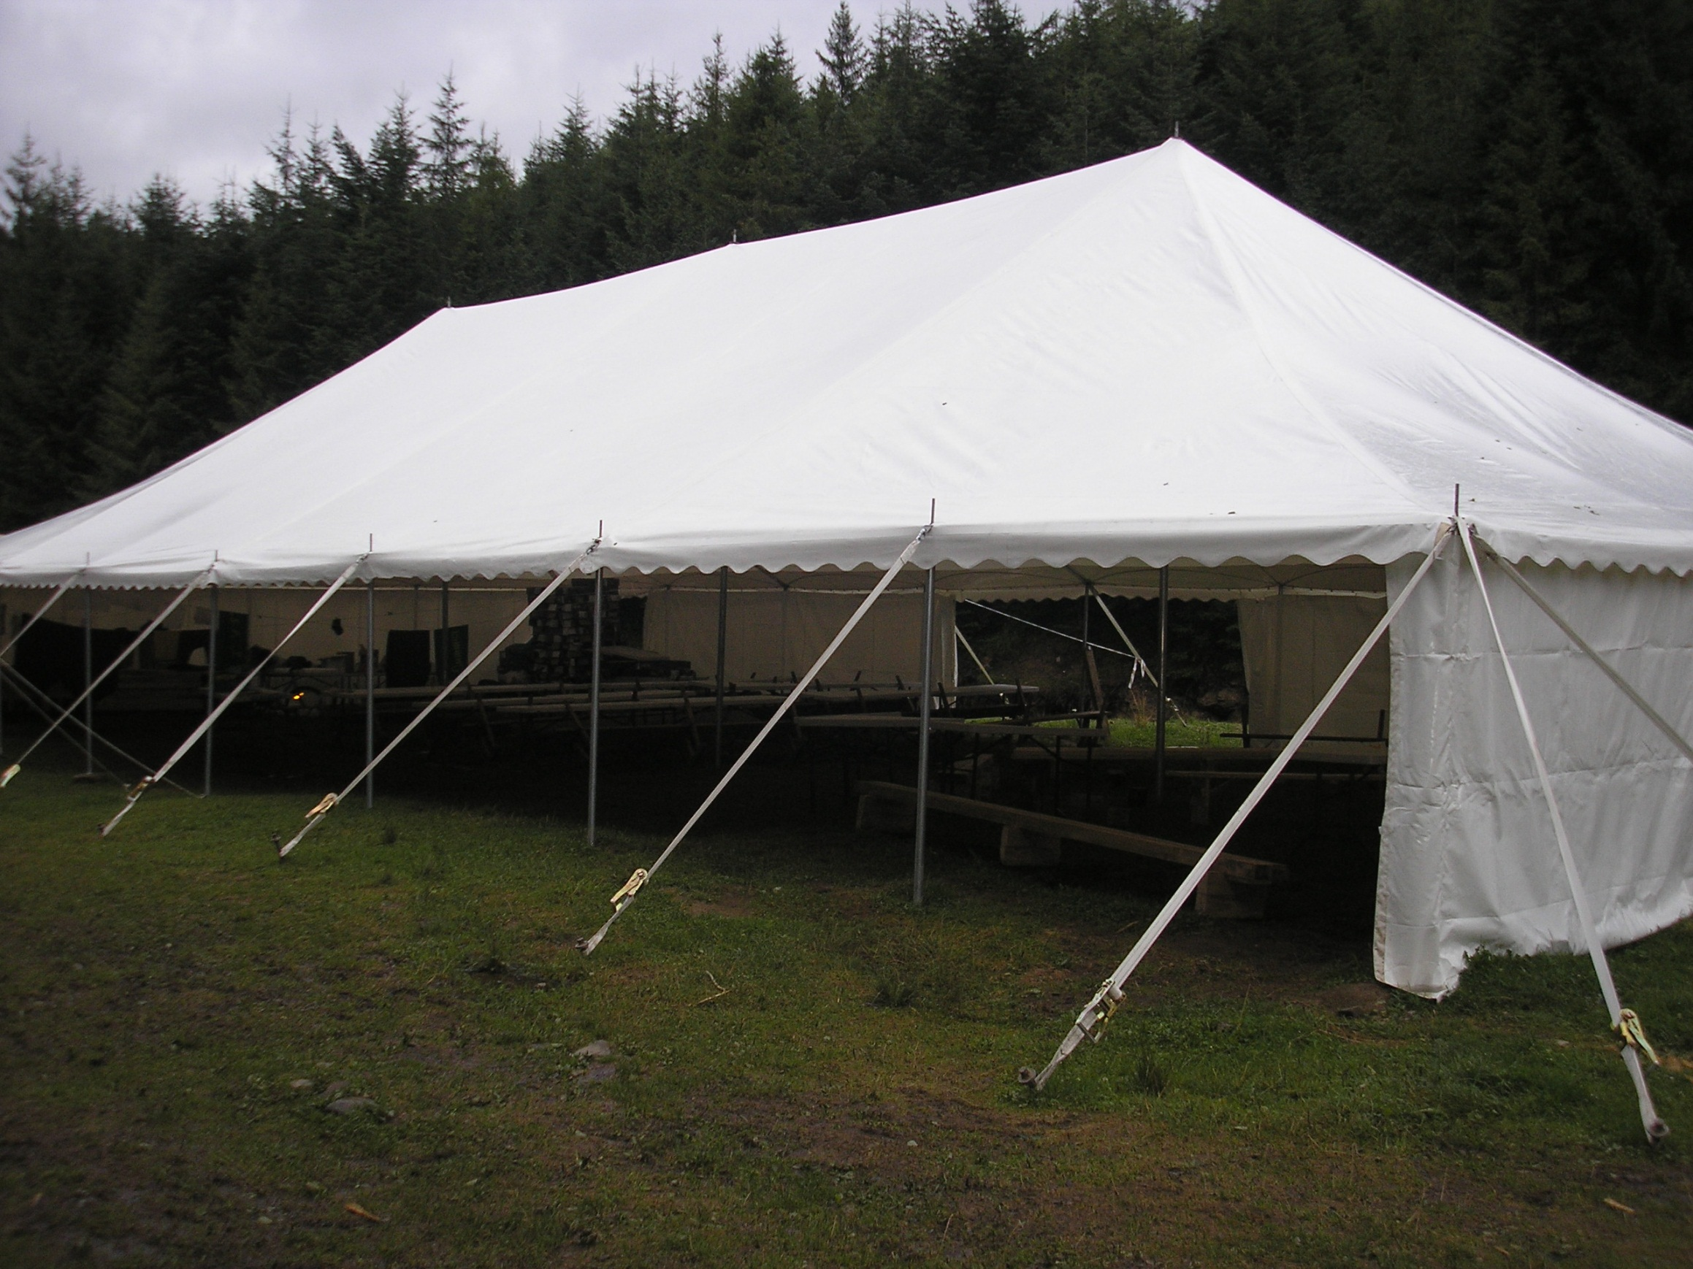
Намет для засідань, спільних забав

Slide 5
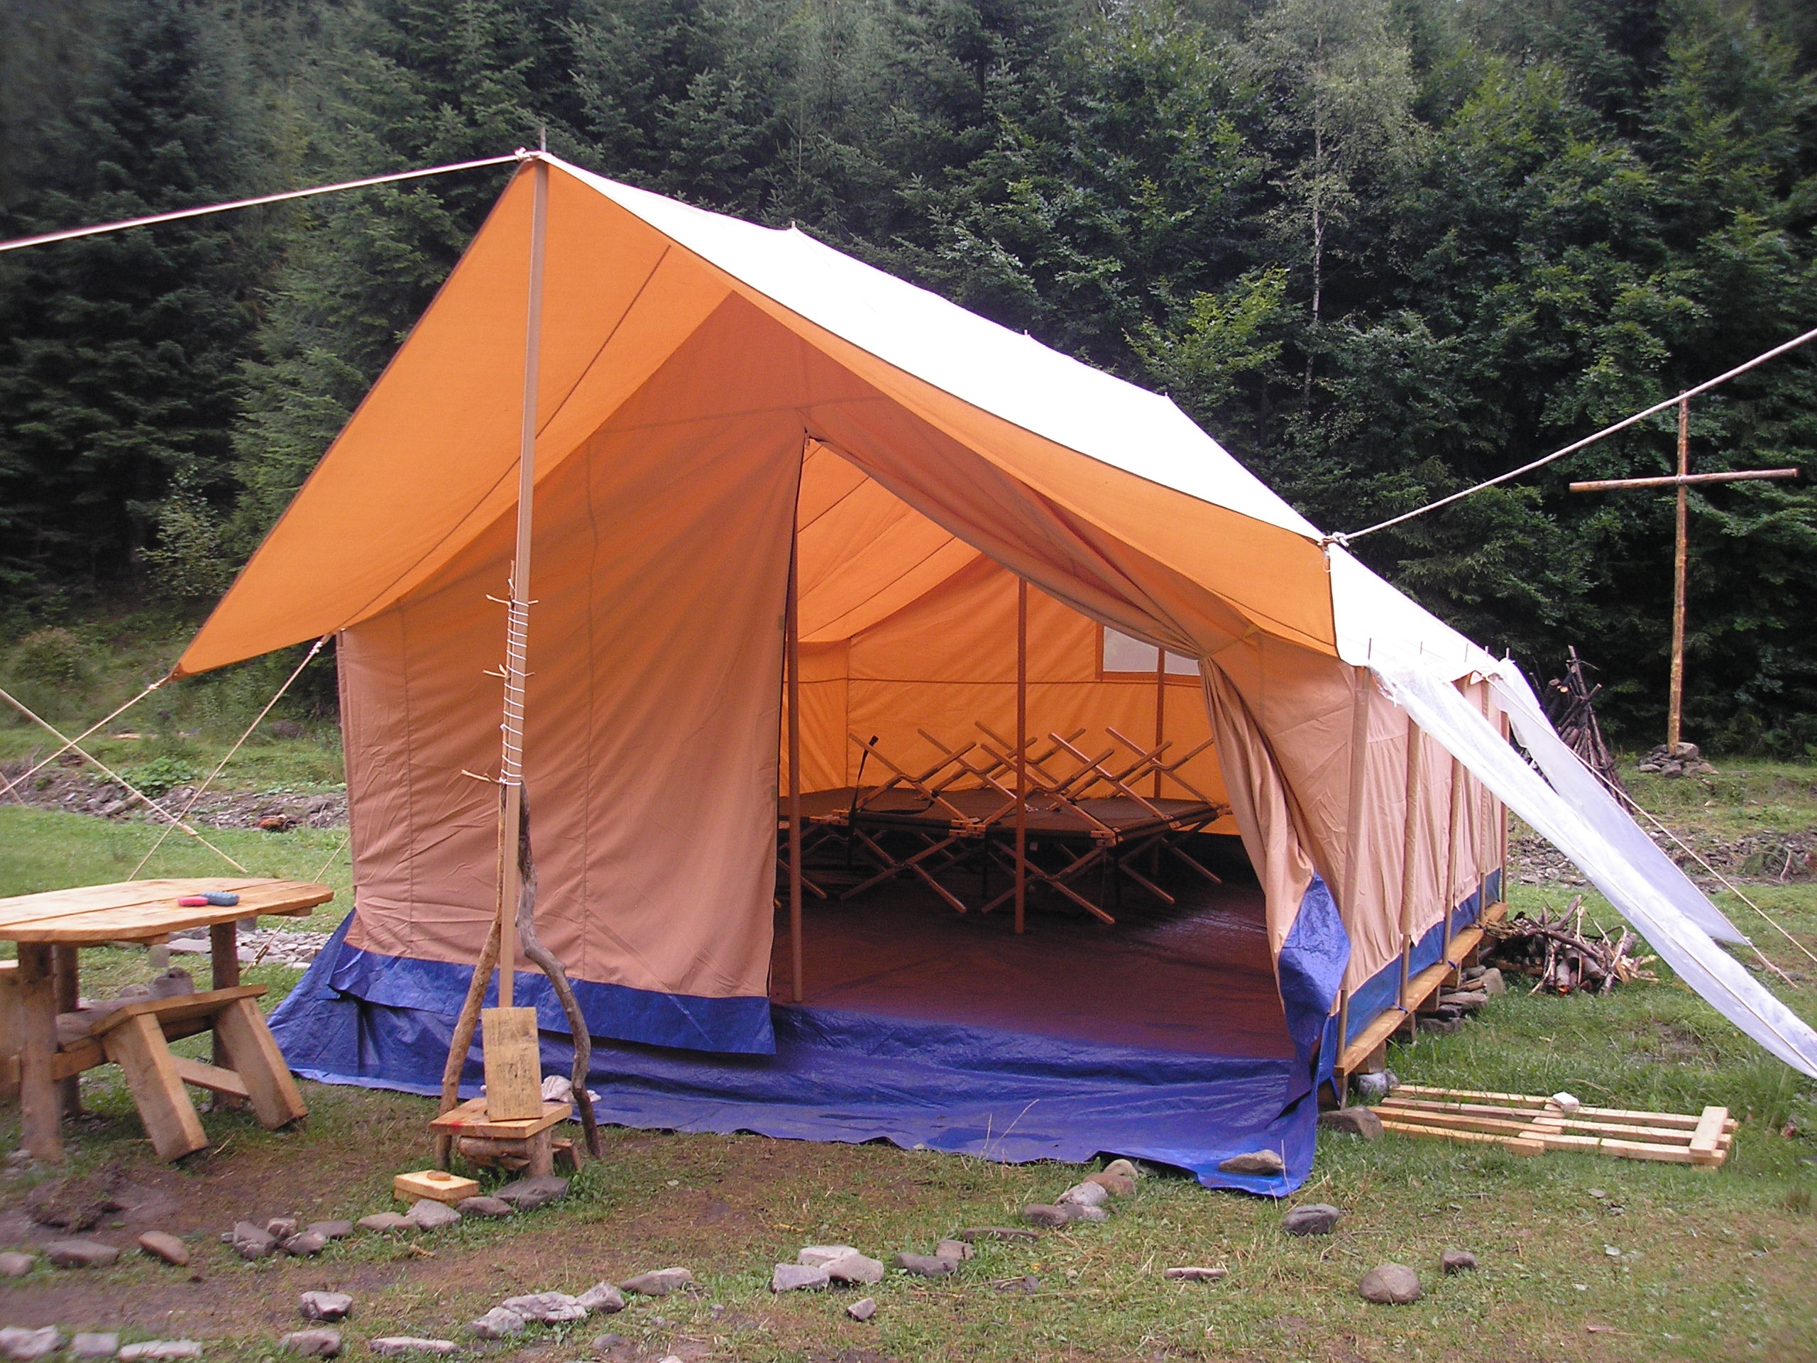
Десятимісний намет

Slide 6
Спальний мішок

Slide 7
Дощовик

Slide 8
Карта

Slide 9
Казанки для приготування їжі

Slide 10
Особистий посуд

Slide 11
Сонцезахисні окуляри

Slide 12
Рятувальний жилет

Slide 13
Туристична мотузка

Slide 14
Льодоруб

Slide 15
Кішки

Slide 16
Мобільний звязок

Slide 17
Прапор України

